Slide 1
การเผยแพร่ผลกระทบ
เสริมสร้างศักยภาพเพื่อการพัฒนานวัตกรรมการประกอบทางสังคมท่ามกลางกระแสการเปลี่ยนแปลงการประกอบธุรกิจในประเทศไทยและเมียนมาร์
โครงการอ้างอิง : 609711-EPP-1-2019-1-AT-EPPKA2-CBHE-JP
ระยะเวลา : 36 เดือน (15/01/2020-14/01/2023)
Erasmus+ Capacity Building in Higher Education

Slide 2
การตลาดเชิงเอาใจสังคม
สร้างการรับรู้
แบรนด์
เสริมสร้างภาพลักษณ์ของแบรนด์
กระตุ้นการมีส่วนร่วมของแบรนด์
สร้างความน่าเชื่อถือให้กับแบรนด์
สร้างชุมชนแบรนด์
ปลุกความรู้สึกของแบรนด์
Notes:
A successful cause-marketing program can improve social welfare, create differentiated brand positioning, build strong consumer bonds, enhance the company’s public image, create a reservoir of goodwill, boost internal morale and galvanize employees, drive sales, and increase the firm’s market value. Consumers may develop a strong, unique bond with the firm that transcends normal marketplace transactions.

Slide 3
การตลาดเชิงเอาใจสังคม
จัดพื้นที่ให้สอดคล้องกับภารกิจของคุณ
พัฒนาทีมกลยุทธ์ข้ามสายงาน
เลือกคู่ค้าอย่างระมัดระวัง
สื่อสารผ่านช่องทางต่างๆ
ไปที่ท้องถิ่น
การคิดค้น

Slide 4
การตลาดเพื่อสังคม
COGNITIVE CAMPAIGNS – สาธิต อธิบาย เช่นความสำคัญของนวัตกรรมทางสังคม
ACTION CAMPAIGNS - ดึงดูด จูงใจ สร้างแรงบันดาลใจ (ฉีดวัคซีน ลงคะแนนเสียง ฯลฯ)
การรณรงค์ด้านพฤติกรรม – ลดระดับพฤติกรรมที่ไม่ดี เช่น ลดระดับการสูบบุหรี่
VALUE CAMPAIGNS – เปลี่ยนทัศนคติ
Notes:
Choosing the right goal or objective for a social marketing program is critical. Should a family-planning campaign focus on abstinence or birth control? Should a campaign to fight air pollution focus on ride sharing or mass transit?

Slide 5
การวางแผนเป็นสิ่งที่สำคัญเป็นอย่างมาก
เลือกผู้มีส่วนได้ส่วนเสีย เป้าหมายที่พร้อมรับมือ
ส่งเสริมพฤติกรรมที่ทำได้ในแง่ง่าย
อธิบายประโยชน์ของการมีส่วนร่วมใน HUB
ทำให้ง่ายต่อการรับเอาพฤติกรรม
พัฒนาข้อความที่ดึงดูดความสนใจ
ใช้แนวทางการศึกษา ความบันเทิง
Notes:
While social marketing uses a number of different tactics to achieve its goals, the planning process follows many of the same steps as for traditional products and services

Slide 6
การวางแผนเป็นสิ่งที่สำคัญเป็นอย่างมาก
เพื่อการเผยแพร่อย่างมีประสิทธิภาพ ต้องมีการระบุที่สามารถได้รับประโยชน์จากความรู้ของผู้ชม สิ่งที่ต้องการผู้อื่นรับรู้ (ข้อความ) สามารถเข้าถึงได้อย่างไร (วิธีการ)

Slide 7
กลุ่มเป้าหมายของคุณคือใคร?
• ใครเป็นผู้ได้รับประโยชน์จากความรู้ที่คุณได้แบ่งปัน
• ใครบ้างที่สามารถนำข้อมูลและนำไปปฎิบัติได้
• Think beyond your immediate network! คิดนอกครือข่ายของคุณ

Slide 8
คุณจะเชื่อมต่อได้อย่างไร
• ผู้ชมของคุณได้รับข้อมูลจากที่ใด
• คุณมีประสบการณ์ช่องทางใดบ้าง เช่น อีเมล์ จดหมายข่าว บล็อก กระดานประกาศ โซเชียลมีเดีย
• เครือข่ายใดบ้างที่พร้อมให้บริการแก่คุณ (กลุ่มผลประโยชน์พิเศษ/กลุ่มภูมิภาค)

Slide 9
ข้อความควรมีลักษณะอย่างไร
• เห็นด้วยกับข้อความหลักของคุณและรักษาตัวเลือกคำของคุณให้สอดคล้องกัน
• ทำให้น่าสนใจและเป็นที่รู้จัก เช่น สี แบบอักษร โลโก้ รูปภาพ
• พัฒนาแนวทางสำหรับเพื่อนร่วมงาน/ผู้เข้าร่วม

Slide 10
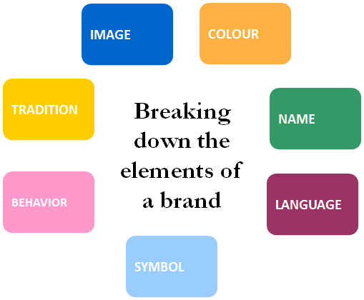
ภาพ
สี
ประเพณี
ชื่อ
พฤติกรรม
ภาษา
สัญลักษณ์/ลักษณะ

Slide 11
ส่วนผสมของการสื่อสารการตลาด
การโฆษณา
Events and experiences
การประชาสัมพันธ์
การทำการตลาดบนมือถือ
การตลาดออนไลน์และโซเชียลมีเดีย
การตลาดทางตรงและฐานข้อมูล
Personal “selling” – ambassadors ทูตทางการค้า
Notes:
The marketing communications mix consists of eight major modes of communication:
1. Advertising—Any paid form of nonpersonal presentation and promotion of ideas, goods, or services by an identified sponsor via print media (newspapers and magazines), broadcast media (radio and television), network media (telephone, cable, satellite, wireless), electronic media (audiotape, videotape, videodisk, CD-ROM, Web page), and display media (billboards, signs, posters).
2. Sales promotion—A variety of short-term incentives to encourage trial or purchase of a product or service including consumer promotions (such as samples, coupons, and premiums), trade promotions (such as advertising and display allowances), and business and sales force promotions (contests for sales reps).
3. Events and experiences—Company-sponsored activities and programs designed to create daily or special brand-related interactions with consumers, including sports, arts, entertainment, and cause events as well as less formal activities.
4. Public relations and publicity—A variety of programs directed internally to employees of the company or externally to consumers, other firms, the government, and media to promote or protect a company’s image or its individual product communications.
5. Online and social media marketing—Online activities and programs designed to engage customers or prospects and directly or indirectly raise awareness, improve image, or elicit sales of products and services.
6. Mobile marketing—A special form of online marketing that places communications on consumer’s cell phones, smart phones, or tablets.
7. Direct and database marketing—Use of mail, telephone, fax, e-mail, or Internet to communicate directly with or solicit response or dialogue from specific customers and prospects.
8. Personal selling—Face-to-face interaction with one or more prospective purchasers for the purpose of making presentations, answering questions, and procuring orders.

Slide 12
วิธีส่วนผสมของการสื่อสารการตลาด
โซเชียลมีเดียมีไว้เพื่อการสนทนา ไม่ใช่แค่การประกาศ มีส่วนร่วมในการสนทนา
เลือก 2-3 แพลตฟอร์ม
รับสมัครผู้เข้าร่วม
Facebook ‐ การสร้างเพจไม่ใช่โปรไฟล์

Slide 13
ไมโครโมเดลของการตอบสนองของผู้มีส่วนได้ส่วนเสีย
With an ideal ad campaign:
บุคคลที่จะได้สัมผัสข้อความในสถานที่และเวลาที่เหมาะสม
โฆษณาทำให้คนสนใจ
โฆษณสะท้อนให้เห็นถึงระดับความเข้าใจของบุคคล
โฆษณากระตุ้นให้พิจารณามีส่วนร่วม
โฆษณาสร้างความสัมพันธ์ที่แข็งแกร่งของแบรนด์
Notes:
To increase the odds of success for a communications campaign, marketers must attempt to increase the likelihood that each step occurs. The challenges in achieving success with communications necessitate careful planning.

Slide 14
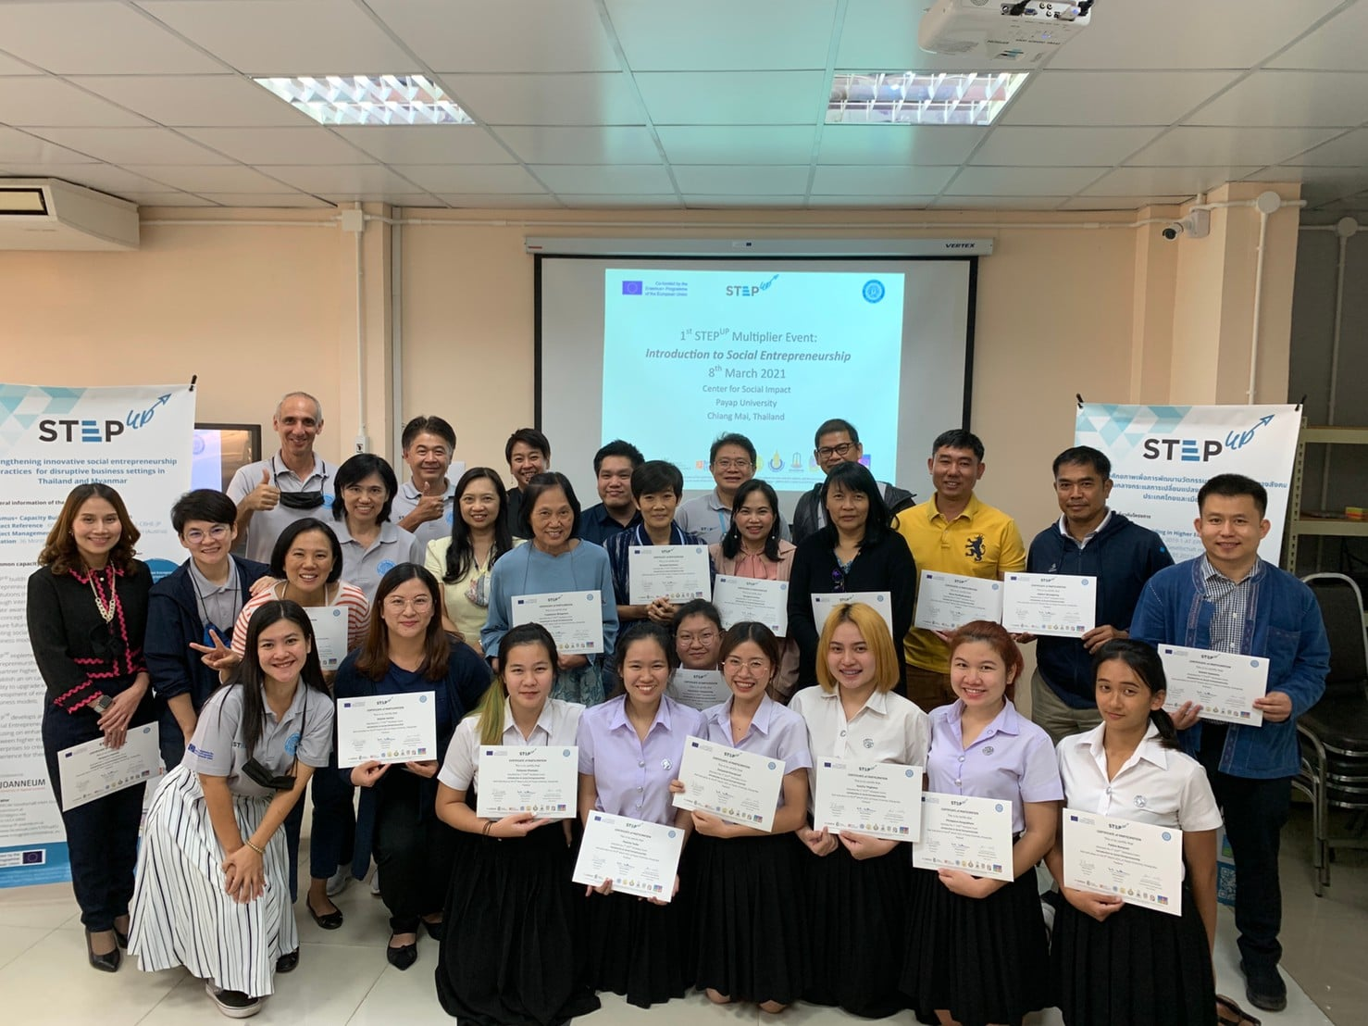
Photos
ได้รับการยินยอมจากผู้เข้าร่วม
แบบแผนท้าทาย
ถ่ายรูปด้วยคุณภาพสูง
ใช้สถานการณ์จริง
ทำให้เป็นที่น่าสนใจ

Slide 15
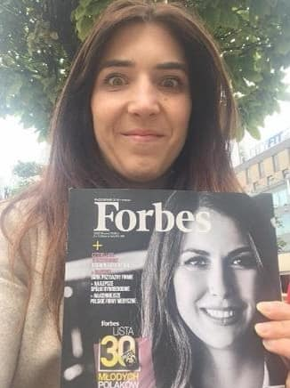
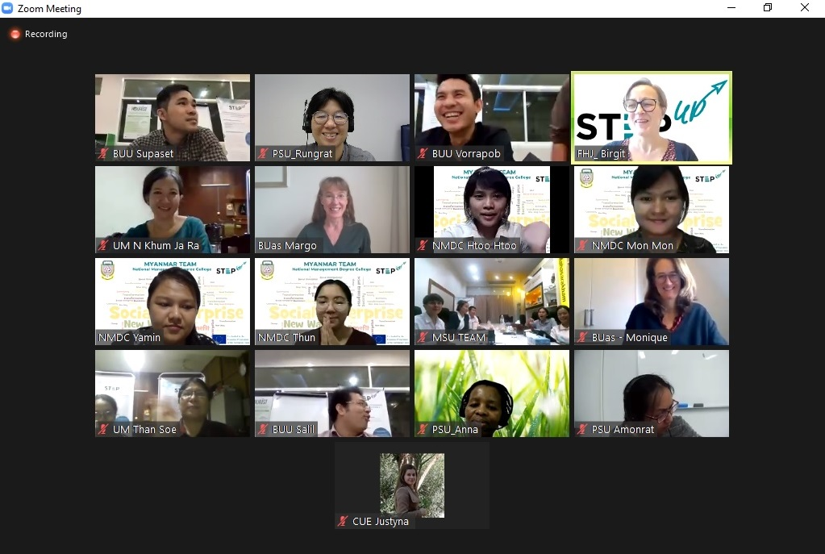

Slide 16
การให้เครดิต Erasmus+
แหล่งเงินทุนได้รับการสนับสนุนจากสหภาพยุโรป Erasmus+
เนื่องจากเป็นเงินสาธารณะและเพื่อให้ผู้อื่นทราบถึงโอกาสดังกล่าว คุณต้องมีการให้เครดิต Erasmus+ ในข้อมูลที่เกี่ยวข้องกับ HUB
ใช้โลโล้ Erasmus + logo
การเขียน : “(Co‐)funded by the Erasmus+ programme of the European Union”

Slide 17
ระบุกลุ่มเป้าหมาย
กำหนดวัตถุประสงค์
ออกแบบการสื่อสาร
การเลือกช่องทาง
กำหนดงบประมาณ
การออกแบบสื่อ
การวัดผล
จัดการสื่อสารการตลาดแบบบูรณาการ
แหล่งที่มา: Pearson Education Ltd. (2016)

Slide 18
http://scalingpathways.globalinnovationexchange.org/
http://www.ensie.org/
https://esela.eu/
http://www.socialeconomy.pl/
http://www.gsen.global/
http://euclidnetwork.eu/
http://socialinnovation.lv/en/european-social-franchising-network/
https://www.springimpact.org/
Kotler, P., Keller, K. (2016). Marketing Management. London: Pearson Education Limited.
Kotabe, M., Helsen, K. (2017). Global Marketing Management (7th Edition). Wiley
Benkenstein, M. & Uhrich, S. (2010). Strategisches Marketing: Ein wettbewerbsorientierter Ansatz (3. Auflage). Stuttgart: Kohlhammer
ลิงค์และหนังสือที่น่าสนใจ
03

Slide 19
Erasmus+ Capacity Building in Higher Education
เสริมสร้างศักยภาพเพื่อการพัฒนานวัตกรรมการประกอบทางสังคมท่ามกลางกระแสการเปลี่ยนแปลงการประกอบธุรกิจในประเทศไทยและเมียนมาร์
โครงการอ้างอิง : 609711-EPP-1-2019-1-AT-EPPKA2-CBHE-JP
ระยะเวลา : 36 เดือน (15/01/2020-14/01/2023)

